Slide 1
Programski jezik Go

Slide 2
Zdravo svima !

Slide 3
Osnovne osobine
Statički tipiziran, kompajliran programski jezik
Programski jezik otvorenog koda
Razvijen u Google-u 2007. godine Robert Griesmer, Rob Pike i Ken Thompson
Sličan C programskom jeziku, ali pruža memory safety, ima garbage collection i direktnu podršku za konkurentno programiranje ( Communicating Sequential Process (CSP) )

Slide 4
1.
Workspace
Let’s start with the first set of slides

Slide 5
Obično se sav Go kod smešta na jendo mesto koje zovemo worksapce
Na ovom mestu se nalazi veći broj repozitorijuma pod sistemima za kontrolu verzija ( npr. Git)

Slide 6
Svaki repozitorijum se sastoji od jednog ili više paketa
Svaki paket se sastoji od jednog ili više Go fajlova u jednom direktorijumu

Slide 7
Putanja ( path ) do direktorijuma paketa određuje njegov import path

Slide 8
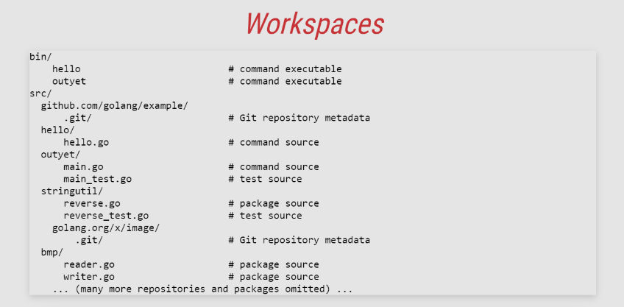

Slide 9
GOPATH
Podrazumevano $HOME/go na Unix sistemima ili %USERPROFILE%\go na Windows-u.
go env GOPATH komanda daje info. o tekućoj lokaciji tj. Sadržaj GOPATH varijable ili podrazumevanu lokaciju ukoliko nije podešena.

Slide 10
Da bi instalirani Go programi bili dostupni:
$ export PATH=$PATH:$(go env GOPATH)/bin

Slide 11
Import putanja (import path )
Kratke putanje za standardnu biblioteku. Na primer: fmt, net/http
Putanja je relativna u odnosu na $GOPATH/src
Mora biti jedinstvena

Slide 12
Prvi Go program

Slide 13
$mkdir $GOPATH/src/github.com/user/hello
Fajl hello.go
package main
import “fmt”
func main(){
fmt.Printf(“Zdravo svete!\n”)
}
go install github.com/user/hello
Ili
cd $GOPATH/src/github.com/user/hello

Slide 14
Imenovanje paketa
package name je ime paketa koje se koristi pri import-u
Svi fajlovi koji pripadaju istom paketu moraju koristiti isto ime
Go konvencija je da je ime paketa poslednji element import putanje.
Izvršne komande moraju biti u paketu main

Slide 15

Varijable
var iskaz definiše varijable. Tip se navodi na kraju
var se takođe može koristiti i na nivou paketa ili funkcije

Slide 16
package main
import “fmt”
var c, python, java bool
func main{
var i int
fmt.Println(i, c, python, java)
}

Slide 17


Slide 18
Kratka deklaracija varijabli
Unutar funkcija, kraći oblik deklaracije baziran na := dodeli može se koristiti
package main
import “fmt”
func main(){
var i, j int = 1, 2
k := 3
c, python, java := true, false, "no!“
}

Slide 19
Osnovni tipovi
bool
string
int int8 int16 int32 int64
uint uint8 uint16 uint32 uint64 uintptr
byte // alias for unit8
float32 float64
complex64 complex128

Slide 20
Nulte vrednosti
Varijable deklarisane bez inicijalizatora se inicijalizuju na podrazumevane nulte vrednosti:
0 za numeričke tipove
false za boolean tip
"" (prazan string) za string tip

Slide 21
Konverzija tipova
Izraz oblika T(v) konvertuje vrednost v u tip T
var i int = 42
var f float64 = float64(i)
var u uint = uint(f)
i := 42
f := float64(i)
u := uint(f)

Slide 22
Primer
package main
import (
"fmt"
"math"
)
func main()
{
var x, y int = 3, 4
var f float64 = math.Sqrt(float64(x*x + y*y))
var z uint = uint(f) fmt.Println(x, y, z)
}

Slide 23
Konstante
Mogu biti osnovnih tipova
100% je tako :D
Deklarisane kao varijable ali upotrebom ključne reči const
Ne mogu se definisati upotrebom :=

Slide 24
Primer
package main import "fmt"
const Pi = 3.14
func main() {
const World = "世界"
fmt.Println("Hello", World)
fmt.Println("Happy", Pi, "Day")
const Truth = true
fmt.Println("Go rules?", Truth)
}

Slide 25
Enumerisane konstante (iota)
Kada nam je potrebna enumeracija
Ili u kombinaciji sa tipom
const (
CategoryBooks = iota // 0 CategoryHealth // 1 CategoryClothing // 2
)
type Stereotype int
const (
TypicalNoob Stereotype = iota // 0 TypicalHipster // 1 TypicalUnixWizard // 2 TypicalStartupFounder // 3
)

Slide 26
Iskazi kontrole toka: for, if, else, switch i defer

Slide 27
For iskaz
Go ima samo jedan iskaz za petlje – for Tri komponente
init iskaz – izvršava se pre prve iteracije
uslov – evaluira se pre svake iteracije i u zavisnosti od rezultata ciklus se izvršava ili se petlja prekida
post iskaz – izvršava se na kraju svake iteracije

Slide 28
For
package main
import "fmt"
func main() {
sum := 0
for i := 0; i < 10; i++
{
sum += i
}
fmt.Println(sum)
}

Slide 29
Presentation design
This presentation uses the following typographies:
Titles: Amatic SC
Body copy: Quicksand
Download for free at:
https://www.fontsquirrel.com/fonts/amatic
https://www.fontsquirrel.com/fonts/quicksand
You don’t need to keep this slide in your presentation. It’s only here to serve you as a design guide if you need to create new slides or download the fonts to edit the presentation in PowerPoint®

Slide 30
“Beskonačna” petlja
package main
func main()
{
for {
}
}

Slide 31
switch iskaz
Kraći način pisanja sekvence if/else iskaza. Izvršava prvi case blok gde je vrednost jednaka vrednošću izraza uslova
Može imati kratak iskaz kao i if

Slide 32
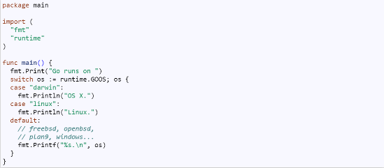
Switch

Slide 33
2. Struct, slice i map

Slide 34
Pokazivači ( Pointers )
Memorijska adresa vrednosti varijable
*T je pokazivač na vrednost tipa T
& operator vraća pokazivač na zadati argument/vrednost
i := 42 p = &i // p je pokazivač na vrednost 42
* operator označava vrednost na koju pokazivač pokazuje

Slide 35
Strukture ( struct )
package main
import "fmt"
type Vertex struct { X int Y int }
func main() { fmt.Println(Vertex{1, 2}) }

Slide 36
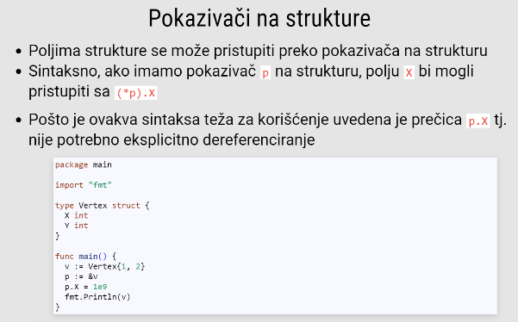

Slide 38
Nizovi ( Arrays )
[n]T – niz od n elemenata tipa T
var a [10]int – niz od 10 elemenata tipa int
Nizovi su fiksne veličine

Slide 39
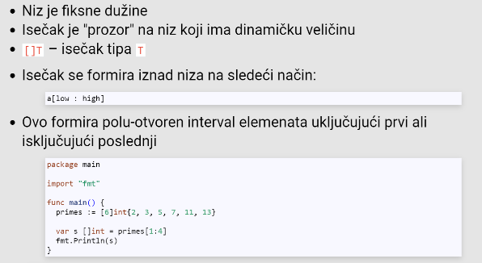
Isečci (Slices)

Slide 40
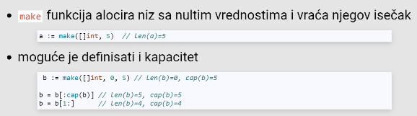
Kreiranje isečka sa make

Slide 41
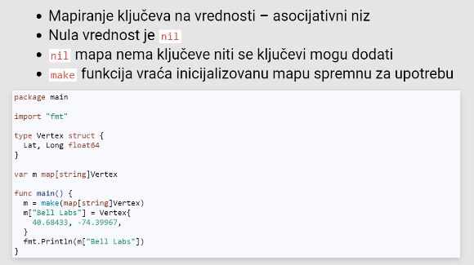
Mape

Slide 42
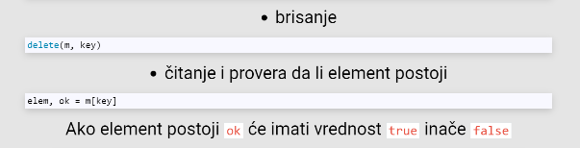
Izmena vrednosti mapa
Postavljanje vrednosti
m[key] = elem
Čitnaje vrednosti
еlem = m[key]

Slide 43
3. Metode i interfejsi

Slide 44
Metode i interfejsi
Go nema klase ali se mogu definisati metode nad tipovima
Metoda je funkcija koja ima specijalni receiver parametar

Slide 45
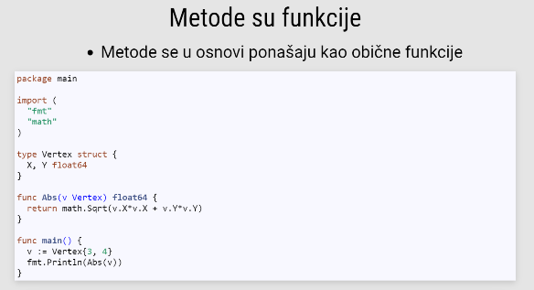

Slide 46
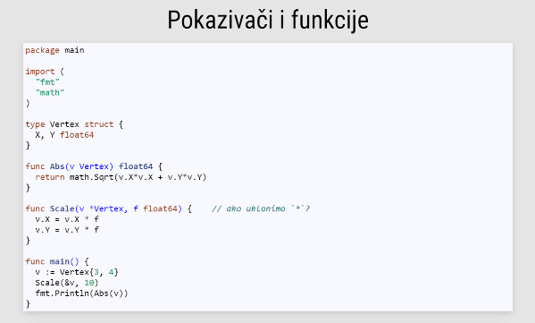

Slide 47
Interfejsi
Interfejs tip je definisan skupom signatura metoda
Kažemo da tip implementira interfejs ako implementira skup metoda koje interfejs definiše (implicitno)
Varijabla tipa interfejsa može sadžati bilo koju vrednost koja implementira dati skup metoda interfejsa

Slide 48
Go Documentation
A Tour of Go
How to Write Go Code
The Go Wiki
Effective Go
iota: Elegant Constants in Golang
✋👆👉👍👤👦👧👨👩👪💃🏃💑❤😂😉😋😒😭👶😸🐟🍒🍔💣📌📖🔨🎃🎈🎨🏈🏰🌏🔌🔑 and many more...

Slide 49
Pozdrav! Luka Petrović

